Slide 1

Konkurentno programiranje

Slide 2

Java sadrži koncepte potrebne za konkurentno programiranje.
Svaki Java program je konkurentni program – garbage collector je posebna programska nit (thread).
U Javi je moguće pisati konkurentne programe bez pozivanja sistemskih rutina za konkurentno programiranje – sve što je potrebno enkapsulirano je u odgovarajućim klasama i u VM.

Slide 3

Nasleđivanje klase Thread
public class MojThread extends Thread {
public void run() {
// programski kod niti je ovde
}
}
...
MojThread mt = new MojThread();
mt.start();
primer01

Slide 4
Implementiranje interfejsa Runnable
public class MojThread implements Runnable {
public void run() {
// programski kod niti je ovde
}
}
...
MojThread mt = new MojThread();
Thread t = new Thread(mt);
t.start();

Slide 5
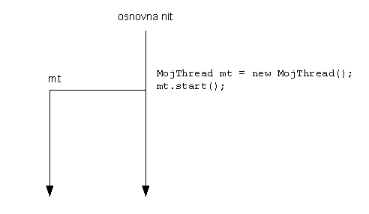

Slide 6

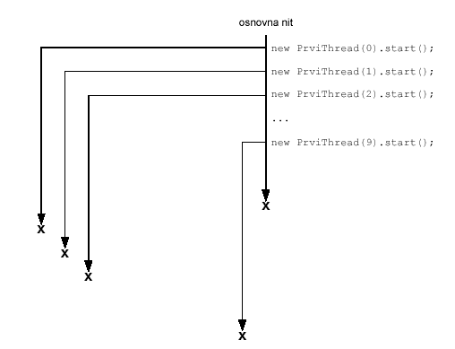
primer01

Slide 7

Java program završava svoje izvršavanje kada se završe sve njegove non-daemon niti
  iako se main metoda završila, JVM čeka i ostale non-daemon niti da završe
  sve daemon niti će biti ugašene kada se bude gasila JVM
Java program inicijalno kreće sa jednom non-daemon niti - main
Daemon atribut: setDaemon()/getDaemon

Slide 8

sleep(n): programska nit čija se metoda sleep(n) pozove “spava” zadati broj (n) milisekundi
statička metoda Thread.currentThread() vraća referencu na programsku nit iz koje je pozvana
  kako bi inače pristupili niti od main() metode?

Slide 9

Nit prebacuje kontrolu na drugu
  ne bira se koja će biti nit na koju se prebacuje kontrola
  privremeno se suspenduje nit koja je pozvala yield()

Slide 10

Blokira nit koja je pozvala ovu metodu dok nit ne završi
Primer:
thread2.start();
// sada glavna nit i thread 2 rade paralelno
thread2.join(); // sada čekamo da thread2 završi
System.out.println("Sačekali");

Slide 11

Tajmer je podržan klasom Timer
Timer t = new Timer();
Ova klasa ima metodu schedule koja omogućuje da se neki zadatak izvrši na jedan od ova dva načina:
  da se izvrši nakon zadatog broja milisekundi t.schedule(task, za_koliko_milisekundi);
  da se izvrši u zadatom trenutku (datum i vreme se mogu zadati)
t.schedule(task, momenat_u_vremenu);

Slide 12

TimerTask je osnovna klasa koju nasleđujemo kada želimo da napišemo kod koji će se aktivirati tajmerom:
public class MojTimerTask extends TimerTask {
@Override
public void run() {
System.out.println("Tajmerski zadatak se aktivirao u " + new Date());
}
}

